Slide 1

Показникові нерівності.

Slide 2
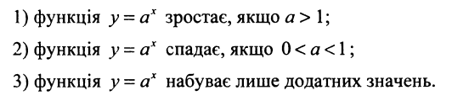
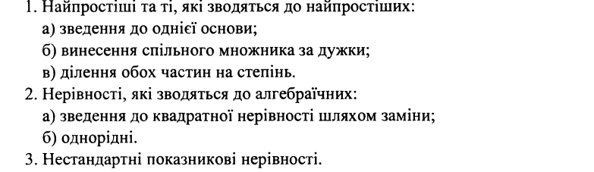
Розв'язування показникових нерівностей ґрунтується на властивостях показникової функції
Запам”ятайте!
Показникові нерівності класифікують за способами їх розв'язання:

Slide 3
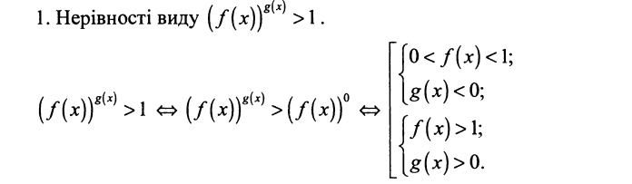
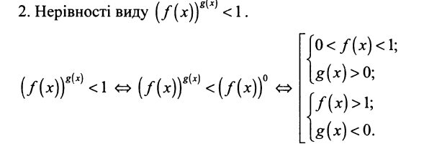
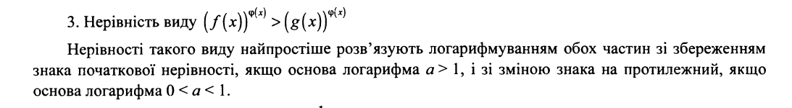
Степенево-показникові нерівності

Slide 4
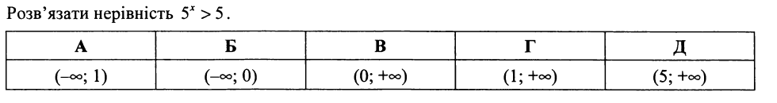
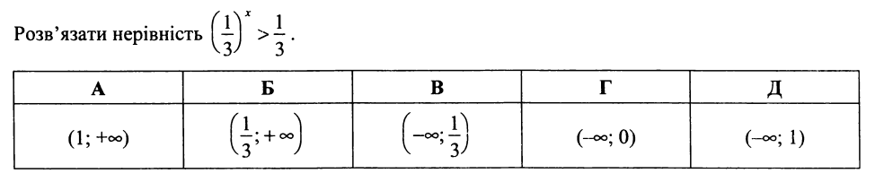
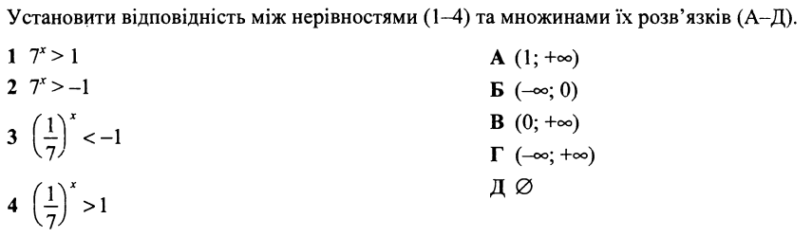
Виконайте усно!
1.
2.
3.

Slide 5
Виконання вправ

Slide 6
Домашнє завдання
1. №3.3 ст.18
2.№ 3.5 (1-4) ст.19
3. № 3.13 (1) ст.20

Slide 7
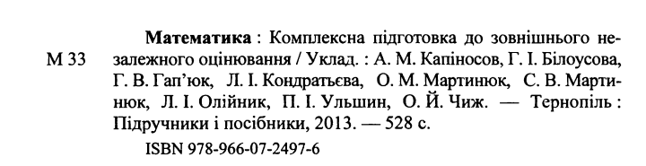
Використане джерело:

